Slide 1
Institut Africain d’Informatique
Centre d’excellence technologique PAUL BIYA
BP : 13719 Yaoundé Cameroun
Tel: +237 22 72 99 57 / 237 22 72 99 58
E-Mail: contact@iaicameroun.com
Site web: www.iaicameroun.com
RÉPUBLIQUE DU CAMEROUN
PAIX-TRAVAIL-PATRIE
Institute African informatic Paul biya center of technological excellence
PO BOX: 13719 Yaounde Cameroon Tel: 237 22 72 99 57/ 237 22 72 99 58 email:contact@iaicameroun.Com
Web site: www iaicameroun.Com
RAPPORT DE PROJET PERSONNALISE
THEME :
Conception et réalisation d’une plateforme web d’optimisation de la manutention des colis au Cameroun
Travail personnel de l’etudiant effectue du mois de janvier 2024 au mois de juin 2024 en vue de la validation du projet de fin de 3^{ième} année d’étude, option génie logiciel
Rédige par TIANI SIEWE Ange Florinda Etudiant en 3^{ième} année Génie logiciel
IAI-CAMEROUN
Année académique 2023-2024

Slide 2

INTRODUCTION
CONTEXTE ET PROBLEMATIQUE
PLAN
METHODOLOGIE
RESULTATS
PERSPECTIVES ET CONCLUSION

Slide 3

CONTEXTE
&
PROBLEMATIQUE

Slide 4




CONTEXTE
Une plateforme offrant une large gamme de possibilité
Une traçabilité assurée en toute circonstance
Un colis acheminé et livré en toute sécurité

Slide 5

PROBLEME
Recherche d’une agence de transport
Utilisation des régistres physiques ou des applications non adaptés pour l’enregistrement des infos
Archivage inexistant de l’historique des opérations effectuées sur les
colis
Manque d’information sur les critères tarifaires

Slide 6

PROBLEMATIQUE
Aux vues de ces insuffisances, nous pouvons en ressortir la problématique suivante :
Comment mettre à la disposition de tout un chacun un service de manutention de colis rapide,
fiable et sécurisé ?

Slide 7
ANNONCE DE LA SOLUTION
Flocolis

Slide 8

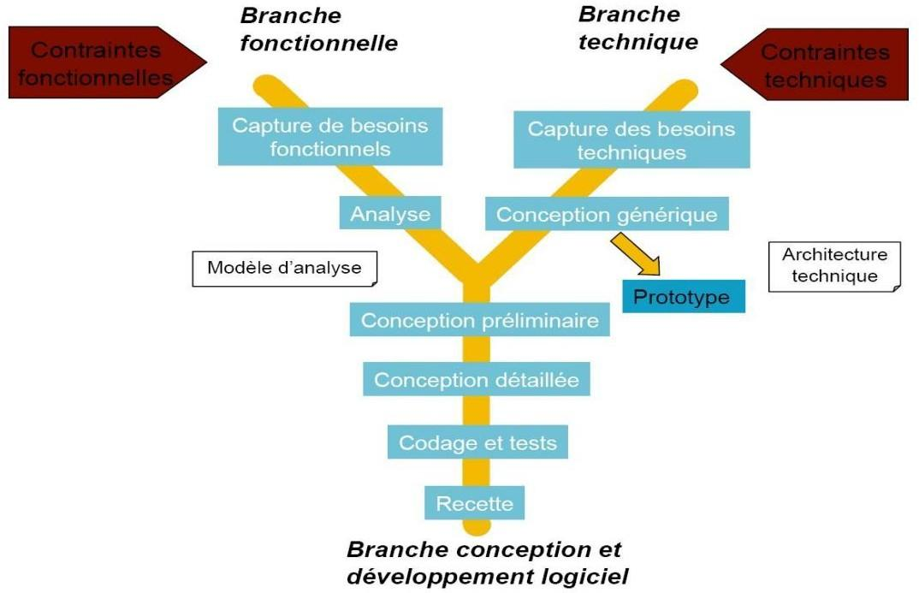

METHODOLOGIE

Slide 9
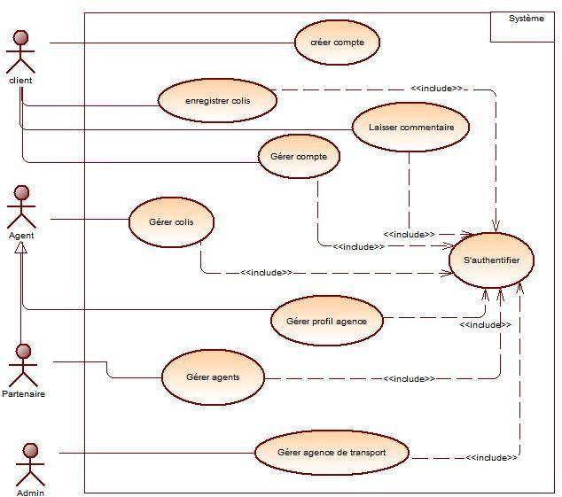
PRESENTATION DE QUELQUES DIAGRAMMES
PRESENTATION DE QUELQUES DIAGRAMMS
Diagramme de cas d’utilisation globale

Slide 10
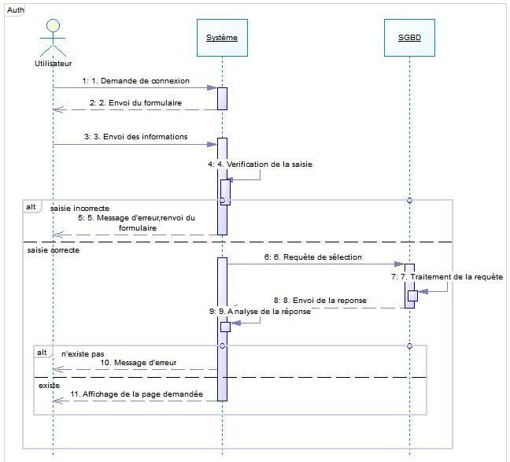
PRESENTATION DE QUELQUES DIAGRAMMS
Diagramme de séquence s’authentifier

Slide 11
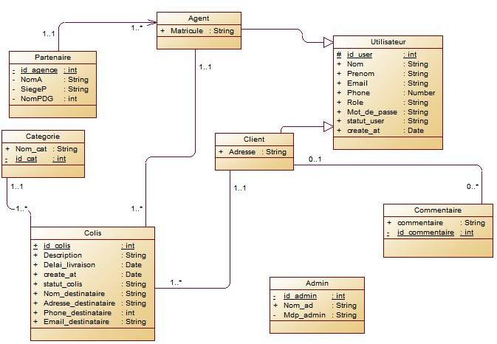
PRESENTATION DE QUELQUES DIAGRAMMS
Diagramme de classe

Slide 12










CHOIX DES TECHNOLOGIES
Test
Programmation
Editeur de code
Modélisation

Slide 13
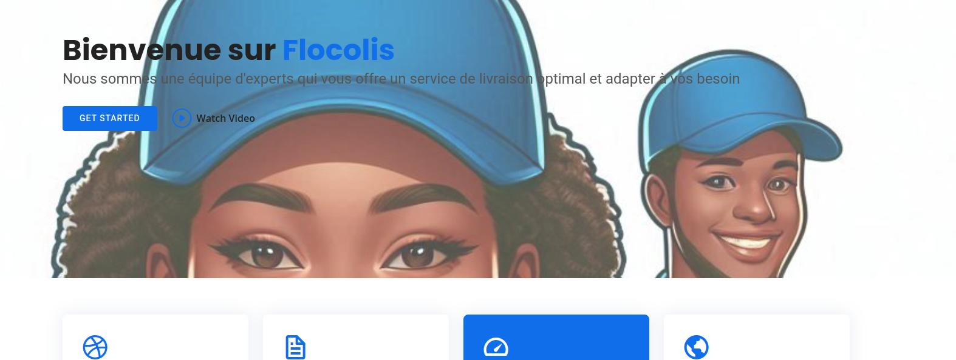
RESULTATS
DEMONSTRATION

Slide 14
CONCLUSION
RESUME
REPONSE APPORTE
PROJECTIONFUTURE

Slide 15

MERCI POUR VOTRE AIMABLE ATTENTION ET VOTRE DISPONIBILITE

